Slide 1
31. JANUAR 2014.- DAN BORBE PROTIV PUŠENJA U SRBIJI
Priredila: dr Nora Lazar Šarnjai

Slide 2
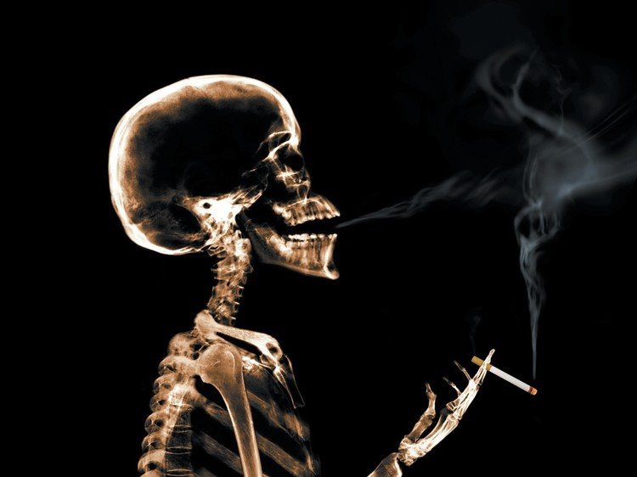

Slide 3
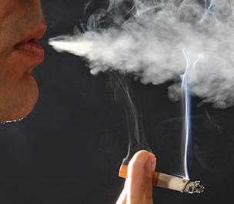
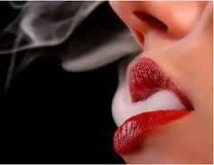
Uvod...
Duvan se konzumira najčešće metodom pušenja (u obliku cigarete ili se puši u luli), ali i žvakanjem, veoma retko ušmrkavanjem (sitnog praha koji nastaje finim meljenjem). U Srbiji prema zvaničnim podacima 38,1 % odraslih muškaraca, a skoro 30% žena su pušači.

Slide 4
Štetni efekti i posledice upotrebe
Sagorevanjem samo jedne cigarete nastaje oko 2 l duvanskog dima koji u sebi sadrži oko 4000 štetnih hemijskih jedinjenja, što problem pasivnog pušenja čini bitnim aspektom borbe protiv zavisnosti od ove supstance psihoaktivnog dejstva.
U duvanskom dimu je otkriveno postojanje oko 50 – ak katranskih jedinjenja kancerogenog kvaliteta. Najštetnija hemijska jedinjenja koja se nalaze u duvanskom dimu jesu nikotin, ugljen monoksid i katran.

Slide 5
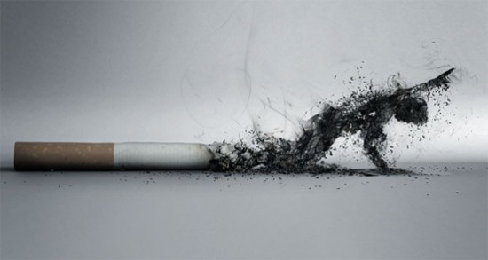

Slide 6
Nikotin
Nikotin je uljana supstanca bez boje i mirisa. Ipak, stajanjem na vazduhu dolazi do procesa oksidacije i razvija se smeđa boja i karakterističan miris duvana. Ubraja se u alkaloide. Rastvorljiv je u vodi i dobro se resorbuje preko sluzokože i kože. Ovaj sastojak duvana je odgovoran za nastanak fizičke i psihičke zavisnosti.

Slide 7
Nikotin
Efekti nikotina, proizilaze iz njegove reakcije sa nikotinskim receptorima i zavisni su od upotrebljene doze. U malim dozama nikotin stimuliše nikotinske receptore, u većim dozama njegovo delovanje je dvofazno: u početku izaziva stimulaciju, a posle toga dovodi do depresije.

Slide 8
Nikotin
Izuzetno je otrovan. Pušenjem samo jedne cigarete u organizam se unosi od 0.1 do 1 miligram nikotina. Smrtonosna doza je 60 mg. Smrt zbog nikotina nastaje kao posledica paralize respiratornog centra usled blokade na nivou disajne muskulature.

Slide 9
Ugljen monoksid
Ugljen monoksid nastaje u procesu pušenja kao produkt nepotpunog sagorevanja duvana.Ugljen monoksid je otrov, bez boje i mirisa što ga čini opasnim i izaziva najviše akutnih trovanja.

Slide 10
Štetni efekti ugljen monoksida
Ugljen monoksid se vezuje 200 puta češće sa hemoglobinom nego kiseonik, i na taj način remeti prenos kiseonika putem krvi (efekat blokade disajnih enzima). Ugljen monoksid oštećuje zidove arterija i povećava rizik sužavanja srčane arterije vodeći ka infarktu srca.

Slide 11
Katran
Katran je najopasnija hemikalija iz dima cigarete. Katran je produkt suve destilacije sadržaja lišća duvana. Katran se kondenzuje u lepljivu i sirupastu masu u plućima i drugim disajnim organima gde uzrokuje različite bolesti.

Slide 12
Štetno dejstvo katrana
Dok ljudi puše zbog efekata nikotina na mozak, oni uglavnom osećaju posledice od efekata katrana. Hemijski sastav katrana je smeša aromatičnih ugljovodonika među kojma preko 50 su kancerogeni. Novija istraživanja pokazuju da su neki kancerogeni spojevi iz duvanskog dima »potpuni« kancerogeni činioci, a neki »nepotpuni«. Ti »nepotpuni« deluju kao pokretači ili unapređivači malignog bubrenja. Neki od kancerogenih spojeva deluju kao »ubrzivači« tj. ubrzavaju kancerogenu aktivnost policikličnih aromatičnih ugljovodonika.

Slide 13
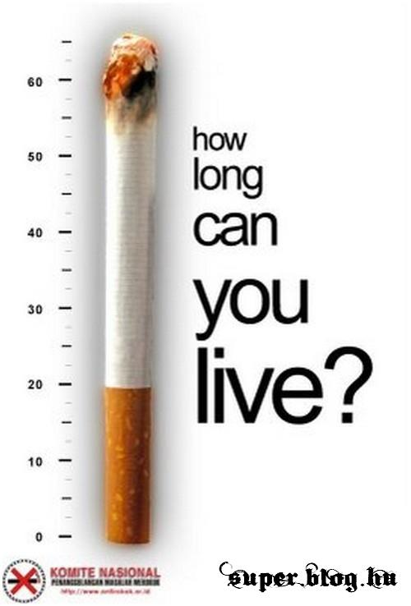
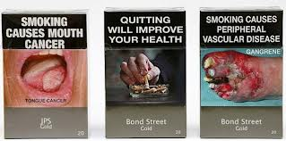
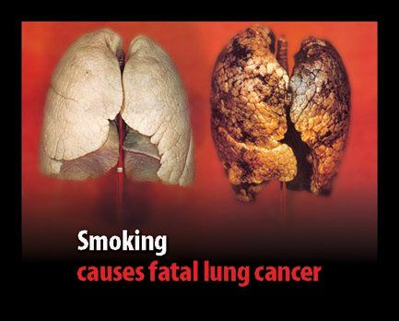

Slide 14
Zajedno je lakše...
Pušenje cigareta spada u bolesti zavisnosti a zavisnost od nikotina je na nivou heroinske zavisnosti i mnogo je lakše apstinencijalne simptome proći uz podršku grupe i korisne savete dobijene od savetnika. Osnovna ideja ovog metoda je razbijanje pušačke navike i aktivna izmena stila života uvođenjem zdravih navika.

Slide 15
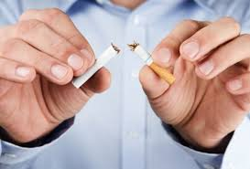
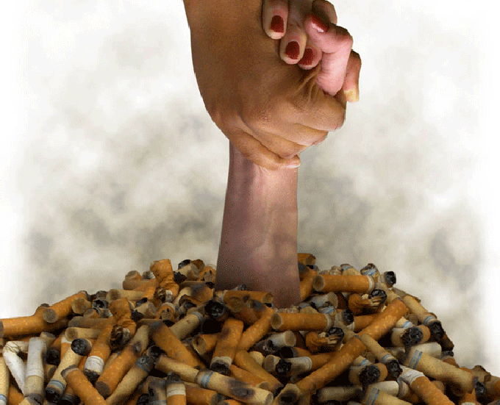

Slide 16
Zajedno je lakše...
U okviru Doma Zdravlja Kanjiža radi Savetovalište za odvikavanje od pušenja pod rukovodstvom našeg pneumoftoziologa- Dr Nada Jakić.
Usluge koje se pružaju u okviru savetovališta su besplatne, rad sa pacijentima je individualan.
Savetovalište za odvikavanje od pušenja radi svakog prvog četvrtka u mesecu od 14-19 h , ostalim danima pre podne posle 11 h.

Slide 17
